Slide 1
第12课
资本主义世界殖民体系的形成
世界市场的成熟

Slide 2
1、熟悉各个列强对世界各地区的殖民状况
2、认识殖民主义的残酷和危害
3、认识世界市场的形成
教学
目标

Slide 3
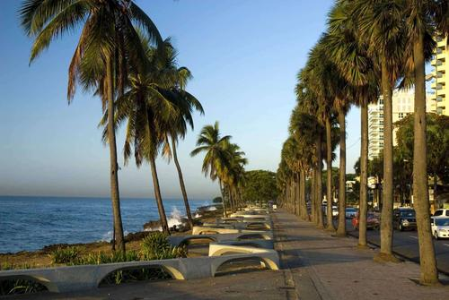
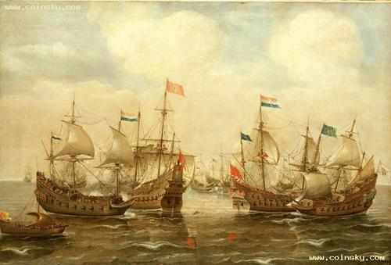
拉丁美洲的殖民地化
如今的圣多明各是南美洲著名的旅游城市，加勒比海的神秘，异域的海景每年都在吸引着成百上千的游客前往。然而，这座美丽的城市在几百年前也见证了西方殖民侵略的罪恶
1496年，西班牙在海地建立了第一个永久性殖民地圣多明各
西班牙殖民侵略

Slide 4
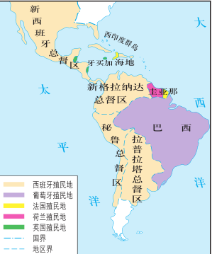
拉丁美洲的殖民地化
西 班 牙 和 葡 萄牙 先后入侵
当地实行总督制，由国王派遣大臣全权代表处理当地事务
到18世纪晚期，拉丁美洲已完全处于欧洲列强的殖民统治之下，其中绝大部分土地为西班牙和葡萄牙的殖民地，小部分土地被荷兰、英国和法国占据

Slide 5
拉丁美洲的殖民统治政策
政治上:
设立总督制度，实行专制统治
西班牙:
在其殖民地建立了几个总督辖区进行管理;
国王任命总督和高级官吏并派人监督总督;
总督可以行使军事、行政和司法的最高权力。
经济上:
推行农奴制
种植园经济，开采金银矿，掠夺财富。
黑奴贸易
殖民者为弥补劳动力的不足，从非洲贩卖黑奴。
限制发展
宗主国禁止或限制殖民地同其他国家贸易。
葡萄牙:
在巴西设立总督制度;
国王任命总督治理巴西;
总督享有行政权和征税权。

Slide 6
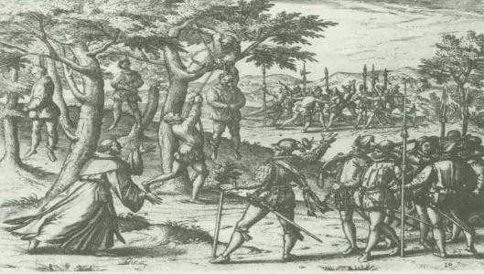
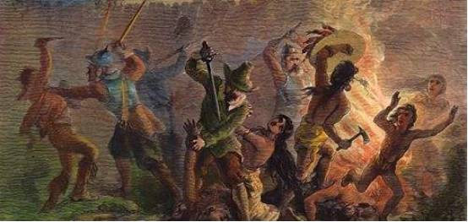
殖民统治的罪恶
戈雷岛
戈雷岛，大西洋的一个岛屿。殖民者把它作为贩运、关押黑人奴隶的场所，成为西非最大的奴隶转运站。据统计，至少有2000万黑人奴隶从戈雷岛被转卖出去，有500万黑人死于途中。1978年戈雷岛被联合国教科文组织列为警示世人的世界文化遗产。

Slide 7
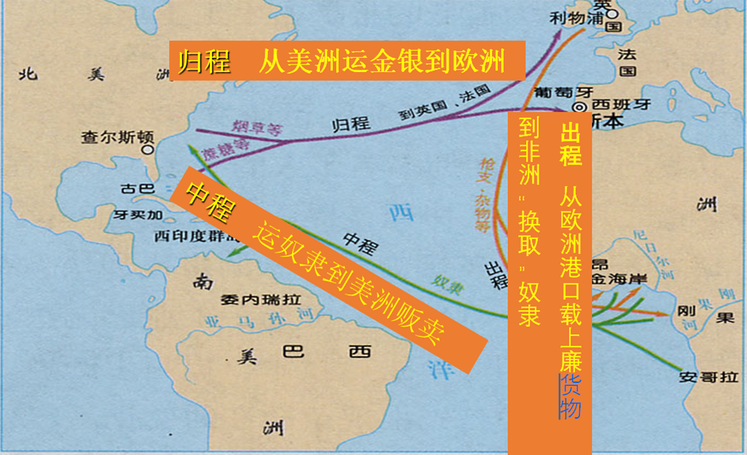
原因：有利可图
弥补印第安人的劳动力
三 角 贸 易
16世纪开始的“黑三角贸易”即奴隶贸易，欧洲奴隶贩子从本国出发装载盐、布匹、朗姆酒等，在非洲换成奴隶沿着所谓的"中央航路"通过大西洋，在美洲换成糖、烟草和稻米等种植园产品以及金银和工业原料返航。在欧洲西部、非洲的几内亚湾附近、美洲西印度群岛之间，航线大致构成三角形状，由于被贩运的是黑色人种，故又称“黑三角贸易”。历时300年之久。

Slide 8
想 一 想？
从1757-1800年，利物浦商人贩卖的黑人数目占有五分之八，每年给他带来39万英镑的收入，在英国殖民者看来，英帝国是一个富丽堂皇的国家…….下面是黑人的基础劳动。
18世纪80年代，每年从非洲输入的人口大约10万人之多，专家估计，三角贸易几乎让非洲损失了1亿人口
三角贸易的影响是什么？

Slide 9

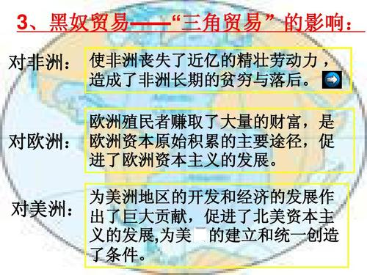

Slide 10
印度 19世纪中后期控制全境
亚洲沦为殖民地半殖民地
英 国
缅甸和马来半岛 19世纪末20世纪初
控制伊朗南部，瓜分奥斯曼帝国
侵占了越南、柬埔寨和老挝
法 国
瓜分奥斯曼帝国
17世纪初，荷兰殖民者侵入印度尼西亚，
不久建立了巴达维亚 殖民地
1910年，日本吞并了朝鲜半岛。
中国近代的悲惨遭遇

Slide 11
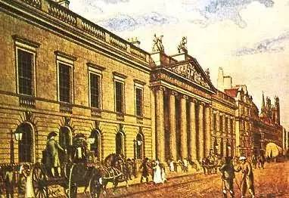
英国在印度进行殖民统治的重要工具----东印度公司
不列颠东印度公司1600年12月31日英格兰女王伊丽莎白一世授予该公司皇家许可状，给予它在印度贸易的特权而组成。实际上这个许可状给予东印度贸易的垄断权21年。随时间的变迁东印度公司从一个商业贸易企业变成印度的实际主宰者。在1858年被解除行政权力为止，它还获得了助理政府和军事作用。

Slide 12
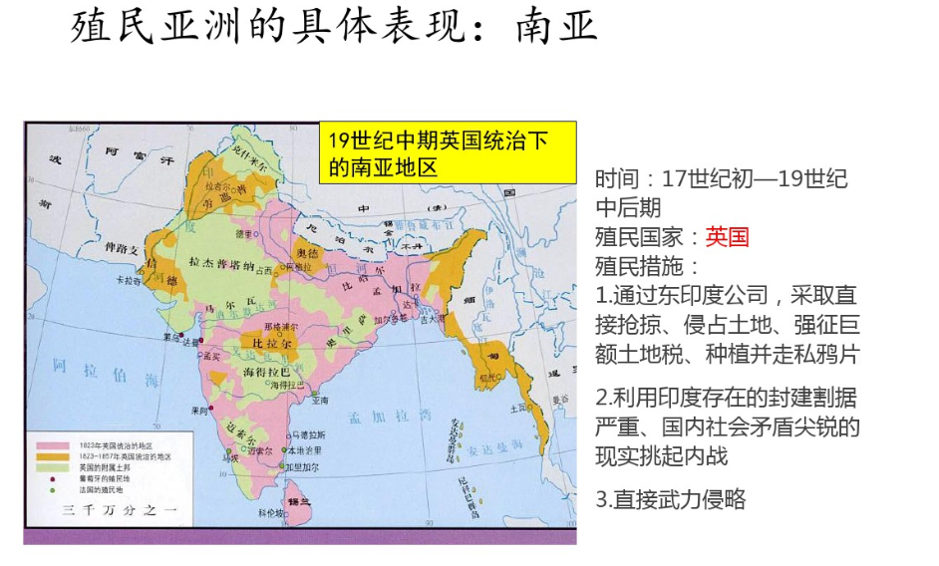

Slide 13
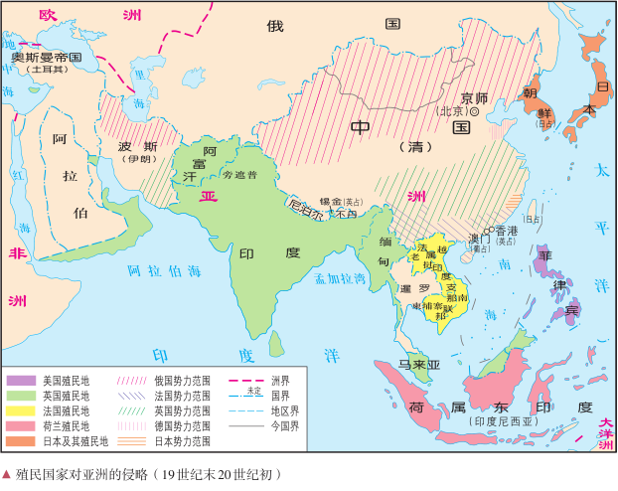

Slide 14
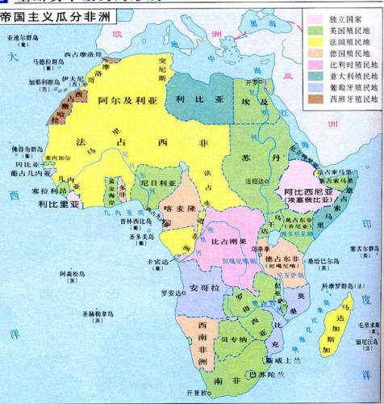
西方列强瓜分非洲
从15世纪开始，西方列强就侵入非洲
19世纪中叶以前，欧洲殖民者在非洲的殖民活动大多局限在沿海地区。
工业革命后，列强开始了全面侵略

Slide 15

为什么工业革命之后列强才开始全面侵略非洲

Slide 16
随着工业革命的开展，交通技术水平不断进步，原来阻隔列强的沙漠和高原已经逐渐被发达的技术征服。同时，由于工业革命爆发出迅速增长的需求和对原材料的渴望，也推动着列强进一步深入侵略欧洲大陆

Slide 17
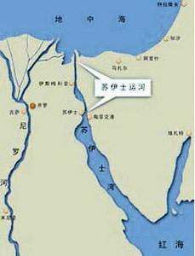
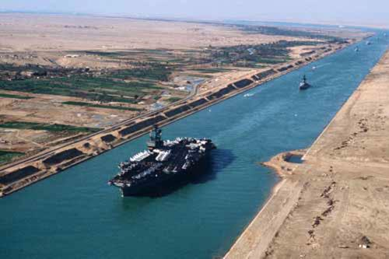
苏伊士运河（又译苏彝士运河） 1869年修筑通航，是一条海平面的水道，在埃及贯通苏伊士地峡，沟通地中海与红海，提供从欧洲至印度洋和西太平洋附近土地的最近航线。它是世界使用最频繁的航线之一，也是亚洲与非洲的交界线，是亚洲与非洲、欧洲人民来往的主要通道。
为什么列强对苏伊士运河如此上心？
苏伊士运河 通航后，英、法控制了运河。英、法还利用埃及的财政危机，控制了埃及的经济政治大权。

Slide 18
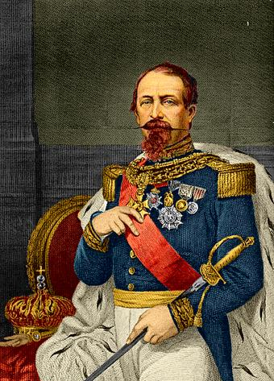
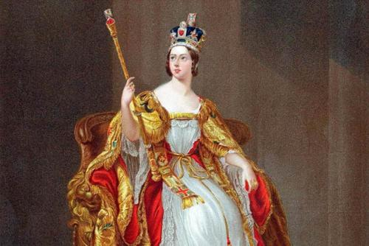
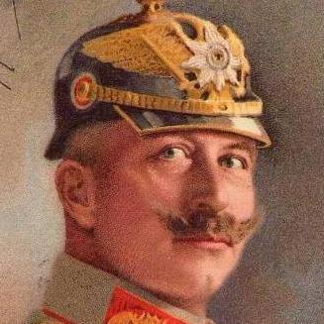
加快侵略的脚步
矛 盾
法国要把它的非洲殖民地从西非的佛得角一直延伸到东非的索马里
英国妄图建立一个北起开罗，南至开普敦，纵贯非洲大陆的庞大殖民地
德国则希望在赤道两侧建立自己的殖民地

Slide 19
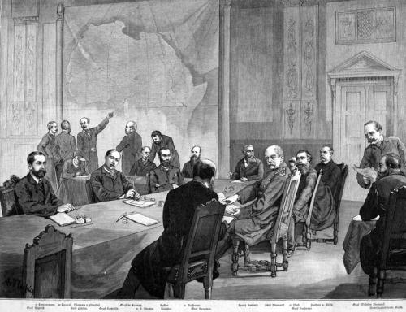
柏林会议
1884年，英、法、德等国在柏林召开会议。经过激烈讨价还价，达成协议。其中规定：任何国家在非洲占领新的土地，必须通知其他国家，占领方为有效，这就是臭名昭著的“有效占领”原则。会议还决定，各国可以先在地图上划定彼此的势力范围，然后再去占领。因此，这次会议也是一次“地图上作业”的会议
影 响
柏林会议之后，列强瓜分非洲的速度大大加快。19世纪70年代以前，欧洲殖民国家只侵占了10%左右的非洲土地；19世纪晚期，它们侵占了几乎整个非洲。

Slide 20
世界殖民体系的形成
1.形成
(1)时间:19世纪末20世纪初。
伴随第二次工业革命浪潮和资本主义向帝国主义过渡
(2)表现:亚非拉国家绝大多数地区已经沦为殖民地或半殖民地原料产地和投资场所。瓜分世界
2.原因:在向垄断资本主义的过渡中，资本主义各国要求独占更大的商品市场。
3.影响
(1)资本主义阶段:主要资本主义国家发展到帝国主义阶段。
(2)国际关系:主要资本主义国家之间孕育着新的更大的冲突。瓜分世界不均
(3)世界联系:世界上几乎所有国家和地区都被卷入资本主义世界市场当中，世界越来越紧密地连为一体。资本主义世界市场最终形成
(4)世界格局:形成了人类历史上由少数资本主义国家奴役和控制世界上绝大部分
土地和人口的极不合理的状态。
(5)斗争高涨:殖民统治和掠夺给殖民地半殖民地人民带来了深重的灾难，被
压迫人民的反抗斗争不断高涨。

Slide 21
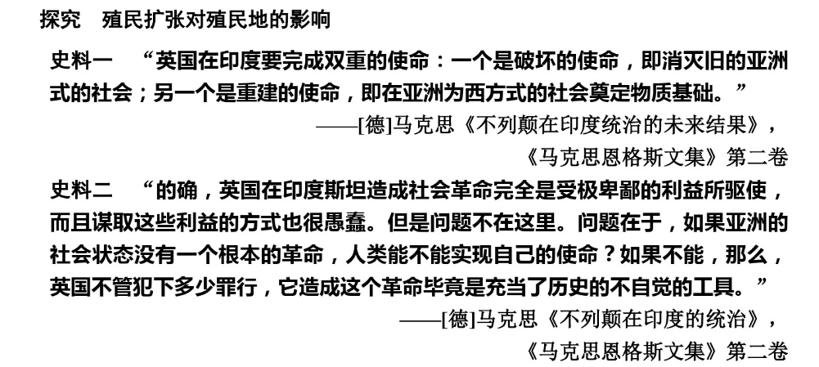

Slide 22
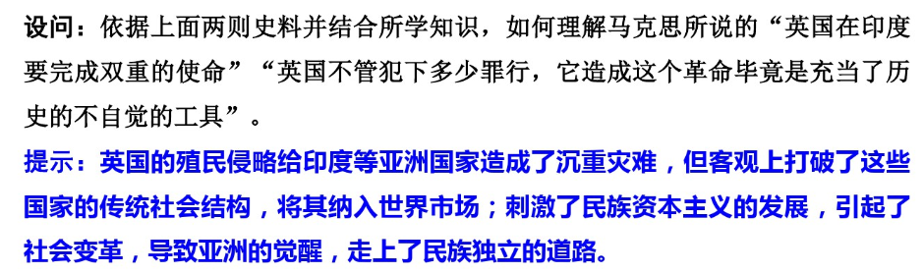

Slide 23
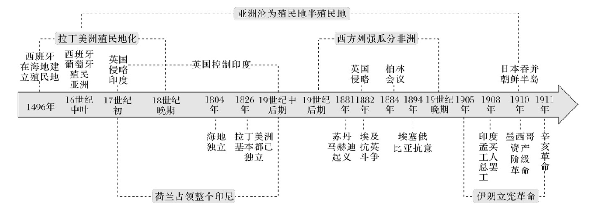
时 空 观 念

Slide 24
熟悉课文相关历史
分析和理解殖民体系的形成和世界市场的形成
课后
作业

